Slide 1
¿Dónde estamos parados
en relación a la bioética?
Encuesta a los Médicos matriculados en el Consejo de Médicos de la Provincia de Córdoba
Autores : Comisión de bioética del CMPC
Lic. Gava, Cristina; Dra. Marchetti, María F.; Dr. Moyano Crespo; Dra Pruvost, María; Dr. Soriano, Carlos (Pecas);
Dr. Tolosa, Carlos; Dra. Viale, Virginia; Dr. Zandrino, Miguel

Slide 2
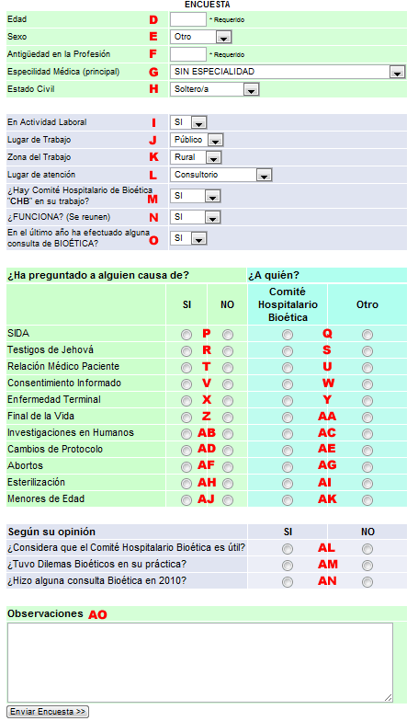
Cuestionario sobre bioética :

Slide 3
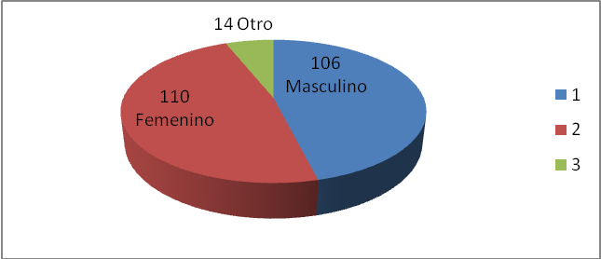
GRÁFICOS
Sexo de los encuestados
Existencia de Comité de Ética

Slide 4
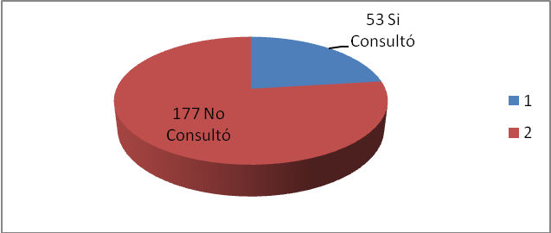
Funciona el Comité de Ética?
Consultó sobre alguna cuestión Bioética?

Slide 5
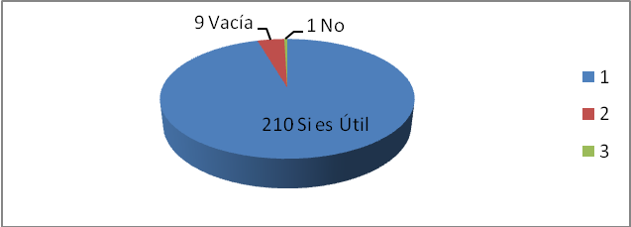
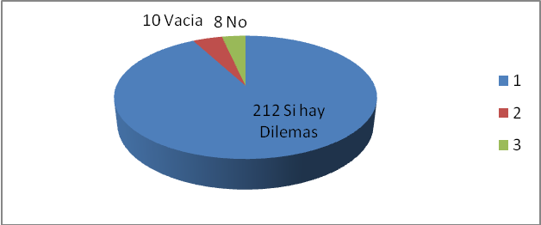
Es útil?
Hay dilemas en su práctica diaria?

Slide 6
TABLAS
Sexo | Consultas en | Hay CBH en su trabajo ? | Funciona el CBH? Se reunen? | Consultó al CBH ?
Masculino | Consultorio | NO | NO | NO
Masculino | Consultorio | NO | NO | NO
Femenino | Guardia de Urgencia | NO | NO | NO
Masculino | Consultorio | SI | SI | SI
Masculino | Consultorio | NO | NO | NO
Masculino | Consultorio | NO | NO | NO

Slide 7
Considera útil al CBH si-no | Tuvo dilemas de bioética en su práctica | Hizo consulta de Bioética en 2010 consul | Observaciones
SI | SI | SI
SI | NO | NO
SI | NO | NO
SI | SI | SI
SI | SI | NO
SI | NO | NO | Se hace difícil la consulta por falta de comunicación y burocracia en cuanto a su ubicación y funcionamiento. Considero q todos los profesionales deberían tener una capacitación en cuanto a estructura, ubicación y modos de contacto. Además surgen muchas d

Slide 8
Comentarios u Observaciones para destacar
“Se hace difícil la consulta por falta de comunicación y burocracia en cuanto a su ubicación y funcionamiento. Considero que todos los profesionales deberían tener una capacitación en cuanto a estructura, ubicación y modos de contacto.”
“Los comités de bioéticas están para generar una norma general pero nunca se va a poder alcanzar un consenso general ya que el pensamiento humano es muy variado y depende muchísimo de varios factores como condición social, intelecto, cultura, etc...”

Slide 9
“No sé qué es bioética.”
“En la práctica médica diaria nos enfrentamos permanentemente a problemas de bioética, y no estamos informados y tampoco sabemos a dónde recurrir, quizá no pase en la capital pero si en el interior.”
“Mi consulta al comité de bioética fueron dos. Uno por maltrato de género y el otro por falta de contención familiar a un paciente con intentos de suicidio.”

Slide 10
“En el hospital donde trabajo el comité de bioética, si existe, no se hace presente particularmente en el área de los médicos de guardia, sector donde frecuentemente nos encontramos con dilemas difíciles de resolver en esta área; sería muy bueno tener a quién recurrir”
“ Resulta necesario el comité de bioética sobre todo en la investigación.”
“He realizado consultas durante el 2009 y las respuestas no solo que no fueron pertinentes sino que llegaron tanto tiempo después que ya no fueron útiles.”

Slide 11
“Creo necesaria la formación en ética biomédica, de todos los profesionales de la salud humana, pero personalista, basada en la dignidad e inviolabilidad de toda persona humana desde su concepción hasta la muerte natural.”
“Crear espacios de debate en relación a la salud, dignidad y libertad de la persona humana siempre es beneficioso y necesario, especialmente en estos tiempos de tantos avances y cambios en todo tipo de aspectos: científicos, espirituales, sociales, morales”

Slide 12
“Los comités de bioética deben ser instituciones activas no represoras accesibles con predicamento integrada por profesionales preocupados por la ética cada vez los comités que he visto en mi vida no cumplen con nada de esto”
“En nuestro pequeño centro privado, con psicólogos, psiquiatras y nutricionistas, hemos generado un espacio de reflexión y análisis de situaciones relacionado a la bioética y de ser necesario invitamos colegas que nos ayudan en estas encrucijadas”

Slide 13
“Es mi deseo que en el consejo de médicos se establezca un comité de bioética que ayude a las clínicas y sanatorios que no dispongan del mismo a solucionar los problemas en esta área.”
“Hola, trabajo en médicos sin fronteras, contamos acá en la organización con un comité de ética, para evaluar cualquier tipo de intervención, siendo bastante común tener este tipo de interrogantes ya que trabajamos con personas que están totalmente excluidas.”

Slide 14
“Considero útiles a los Comités siempre que sean entidades activas y que se interesen sobre las dificultades diarias que enfrentamos. Si se transforman en "sectores fantasma", que nominalmente están pero no ejercen función alguna.”
“No tengo experiencia en la utilidad de dicho comité.”
“Soy cristiano evangélico (evangelista) y trato de llevar al consultorio modestos conocimientos bíblicos para poner en práctica ante dilemas bioéticos.”

Slide 15
“Es totalmente necesario especialmente en el interior, y en forma urgente.”
“Trabajo en hospital público y es una vergüenza no contar con este comité.”
“Creo que los comités de bioética deben ser elegidos democráticamente en donde el profesional médico debería tener tanta representatividad como cualquier otro integrante de la sociedad e inclusive dicho representante debe ser elegido por mayoría.”

Slide 16
“Creo que nos debemos un debate serio y respetuoso sobre temas éticos . Incluirlos en la formación de los futuros médicos y en la práctica diaria de nuestra noble profesión. Me preocupa especialmente el trato hacia el paciente con enfermedades terminales.”
“No basta con conocer los paradigmas bioéticos, no necesitamos clases de bioética sino ejemplos de ejercicio real de la misma en la práctica diaria...”

Slide 17
CONCLUSIONES
De la muestra obtenida se destaca el desconocimiento en relación a la bioética, su finalidad, modo de proceder y en el caso concreto de los comités la mayoría sostiene que sus instituciones no tienen comité o no está funcionando; otros expresan lo difícil de acceder a la consulta o la demora en la respuesta.
Se produce una contradicción entre considerar valioso el aporte del comité y la escasa o nula consulta junto a la imposibilidad de distinguir conflictos bioéticos en la práctica médica diaria.

Slide 18
De lo obtenido en esta encuesta se puede ver que hay un interés en los matriculados y una verdadera necesidad de capacitación en temas concernientes a la bioética y los conflictos y dilemas actuales de nuestra sociedad.
Frente a esta realidad surge la necesidad de una formación continua en Bioética que recorra transversalmente las distintas etapas de capacitación y aprendizaje, grado, residencia, posgrado, especialización, etc. en todos los ámbitos (públicos, privados, nacionales, provinciales, municipales, etc). Esto se transforma en una herramienta útil para mejorar la calidad de las decisiones , la relación médico paciente y la calidad de vida de los pacientes y los profesionales de la salud.

Slide 19
El desafío es grande ya que se trata de hacer un cambio fuerte en la cultura de nuestra sociedad.

Slide 20
GRACIAS!

